Slide 1
メインメニュー
〇〇 〇〇 様
業務ツール
※要対応※
□□店舗より〈商品名〉の出荷依頼がありました。対応をお願いします。
在庫管理
商品発注
ー 発注管理
ー 発注履歴
ー 在庫閾値設定
■お知らせ一覧■
ゴールデンウイーク期間の出荷スケジュール
〇出荷停止期間：5/2（土）～5/6（水）
上記期間中は倉庫からの出荷を停止します。
お急ぎの場合は事前にご注文いただきますよう宜しくお願い申し上げます。
入出庫管理
賞味期限・消費期限管理
レポート
ー 在庫状況
ー 在庫回転率
ー 売れ筋商品
ー 死に筋商品
ー 季節商品の需要予測

Slide 2
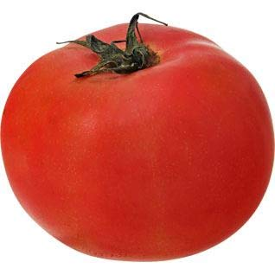

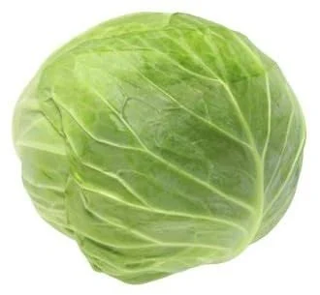
発注管理
〈カテゴリー〉
※閾値を下回った商品※
野菜類
商品コード | 商品名 | カテゴリ | 在庫数 | 閾値 | 発注
B00456 | 牛乳１L | 乳製品 | 12 | 15 | 発注
E00125 | 柔軟剤 | 日用品 | 10 | 15 | 発注
肉類
魚類
乳製品
穀物
■商品一覧■
検索
加工食品
野菜類
スナック類
商品コード | 商品名 | 商品写真 | 発注
A00123 | 有機トマト（国産） |  | 発注
A000124 | きゅうり |  | 発注
A000125 | キャベツ |  | 発注
酒類
日用品

Slide 3
入出庫管理
〈カテゴリー〉
バーコード／QRコード読み取りはこちら
野菜類
肉類
■商品一覧■
検索
魚類
野菜類
乳製品
商品コード | 商品名 | 商品写真 | 入荷処理 | 出荷処理 | 返品処理 | 店舗間／倉庫間 の在庫移動 | 廃棄処理
A00123 | 有機トマト（国産） |  | 入荷処理 | 出荷処理 | 返品処理 | 在庫移動 | 廃棄処理
A000124 | きゅうり |  | 入荷処理 | 出荷処理 | 返品処理 | 在庫移動 | 廃棄処理
A000125 | キャベツ |  | 入荷処理 | 出荷処理 | 返品処理 | 在庫移動 | 廃棄処理
穀物
加工食品
スナック類
酒類
日用品
肉類

